Slide 1
Бюджет
УПРАВЛЕНИЯ ПО РЕАЛИЗАЦИИ АНТИКОРРУПЦИОННОЙ ПОЛИТИКИ
мурманской области
для граждан
ВЫПУСК 6. ИСПОЛНЕНИЕ за 2 кв. 2021 года

Slide 2
СТРУКТУРА УПРАВЛЕНИЯ ПО РЕАЛИЗАЦИИ АНТИКОРРУПЦИОННОЙ ПОЛИТИКИ МУРМАНСКОЙ ОБЛАСТИ
ПОЛОЖЕНИЕ ОБ УПРАВЛЕНИИ ПО РЕАЛИЗАЦИИ АНТИКОРРУПЦИОННОЙ ПОЛИТИКИ
МУРМАНСКОЙ ОБЛАСТИ
(Утверждено постановлением Правительства Мурманской области от 15.11.2019 № 511-ПП)
НАЧАЛЬНИК УПРАВЛЕНИЯ ПО РЕАЛИЗАЦИИ АНТИКОРРУПЦИОННОЙ ПОЛИТИКИ МУРМАНСКОЙ ОБЛАСТИ
ДОЛГОВ АРТЕМ НИКОЛАЕВИЧ
ЗАМЕСТИТЕЛЬ НАЧАЛЬНИКА УПРАВЛЕНИЯ
СЕКТОР ПРОТИВОДЕЙСТВИЯ КОРРУПЦИИ В ОРГАНАХ ГОСУДАРСТВЕННОЙ ВЛАСТИ
СЕКТОР ПРОТИВОДЕЙСТВИЯ КОРРУПЦИИ В ОРГАНАХ МЕСТНОГО САМОУПРАВЛЕНИЯ
2

Slide 3
СВЕДЕНИЯ О ФИНАНСОВОМ ОБЕСПЕЧЕНИИ ДЕЯТЕЛЬНОСТИ УПРАВЛЕНИЯ
ЗА 2 КВАРТАЛ 2021 ГОДА
2021 год
план
2 кв. 2021 год
факт
Исполнение
бюджета
Закон
Мурманской области
от 24.02.2020
№ 2585-01-ЗМО
«Об областном бюджете на 2021 год
и на плановый период 2022 и 2023 годов
млн рублей
РАСХОДЫ
20,5
8,8
43,26%
УТВЕРЖДЕНО:
ИСПОЛНЕНО:
20,0
Обеспечение функций по реализации антикоррупционной политики в Мурманской области
8,8
Обеспечение функций по реализации антикоррупционной политики в Мурманской области
0,2
Мониторинг состояния коррупции в Мурманской области
0,0
Мониторинг состояния коррупции в Мурманской области
0,3
Антикоррупционное просвещение и пропаганда
0,0
Антикоррупционное просвещение и пропаганда

Slide 4
ППМО от 11.11.2020 № 793-ПП
ГП «ГОСУДАРСТВЕННОЕ УПРАВЛЕНИЕ И ГРАЖДАНСКОЕ ОБЩЕСТВО»
Цель - Создание условий для обеспечения эффективного государственного и муниципального управления
Задачи:
Повышение эффективности мер по противодействию коррупции в исполнительных органах государственной власти Мурманской области.
Целевые показатели программы:
Доля граждан, столкнувшихся с проявлениями коррупции.
Сроки и этапы реализации подпрограммы: 2021-2025 годы
Приоритетами государственной политики в сфере реализации государственной программы являются:
- противодействие коррупции, прежде всего за счет создания условий, затрудняющих возможность коррупционного поведения и обеспечивающих снижение уровня коррупции;
- совершенствование антикоррупционных механизмов;
- повышение правовой культуры населения региона и широкое привлечение граждан к противодействию коррупции.
Ответственный исполнитель – Аппарат Правительства Мурманской области

Slide 5
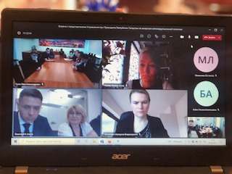
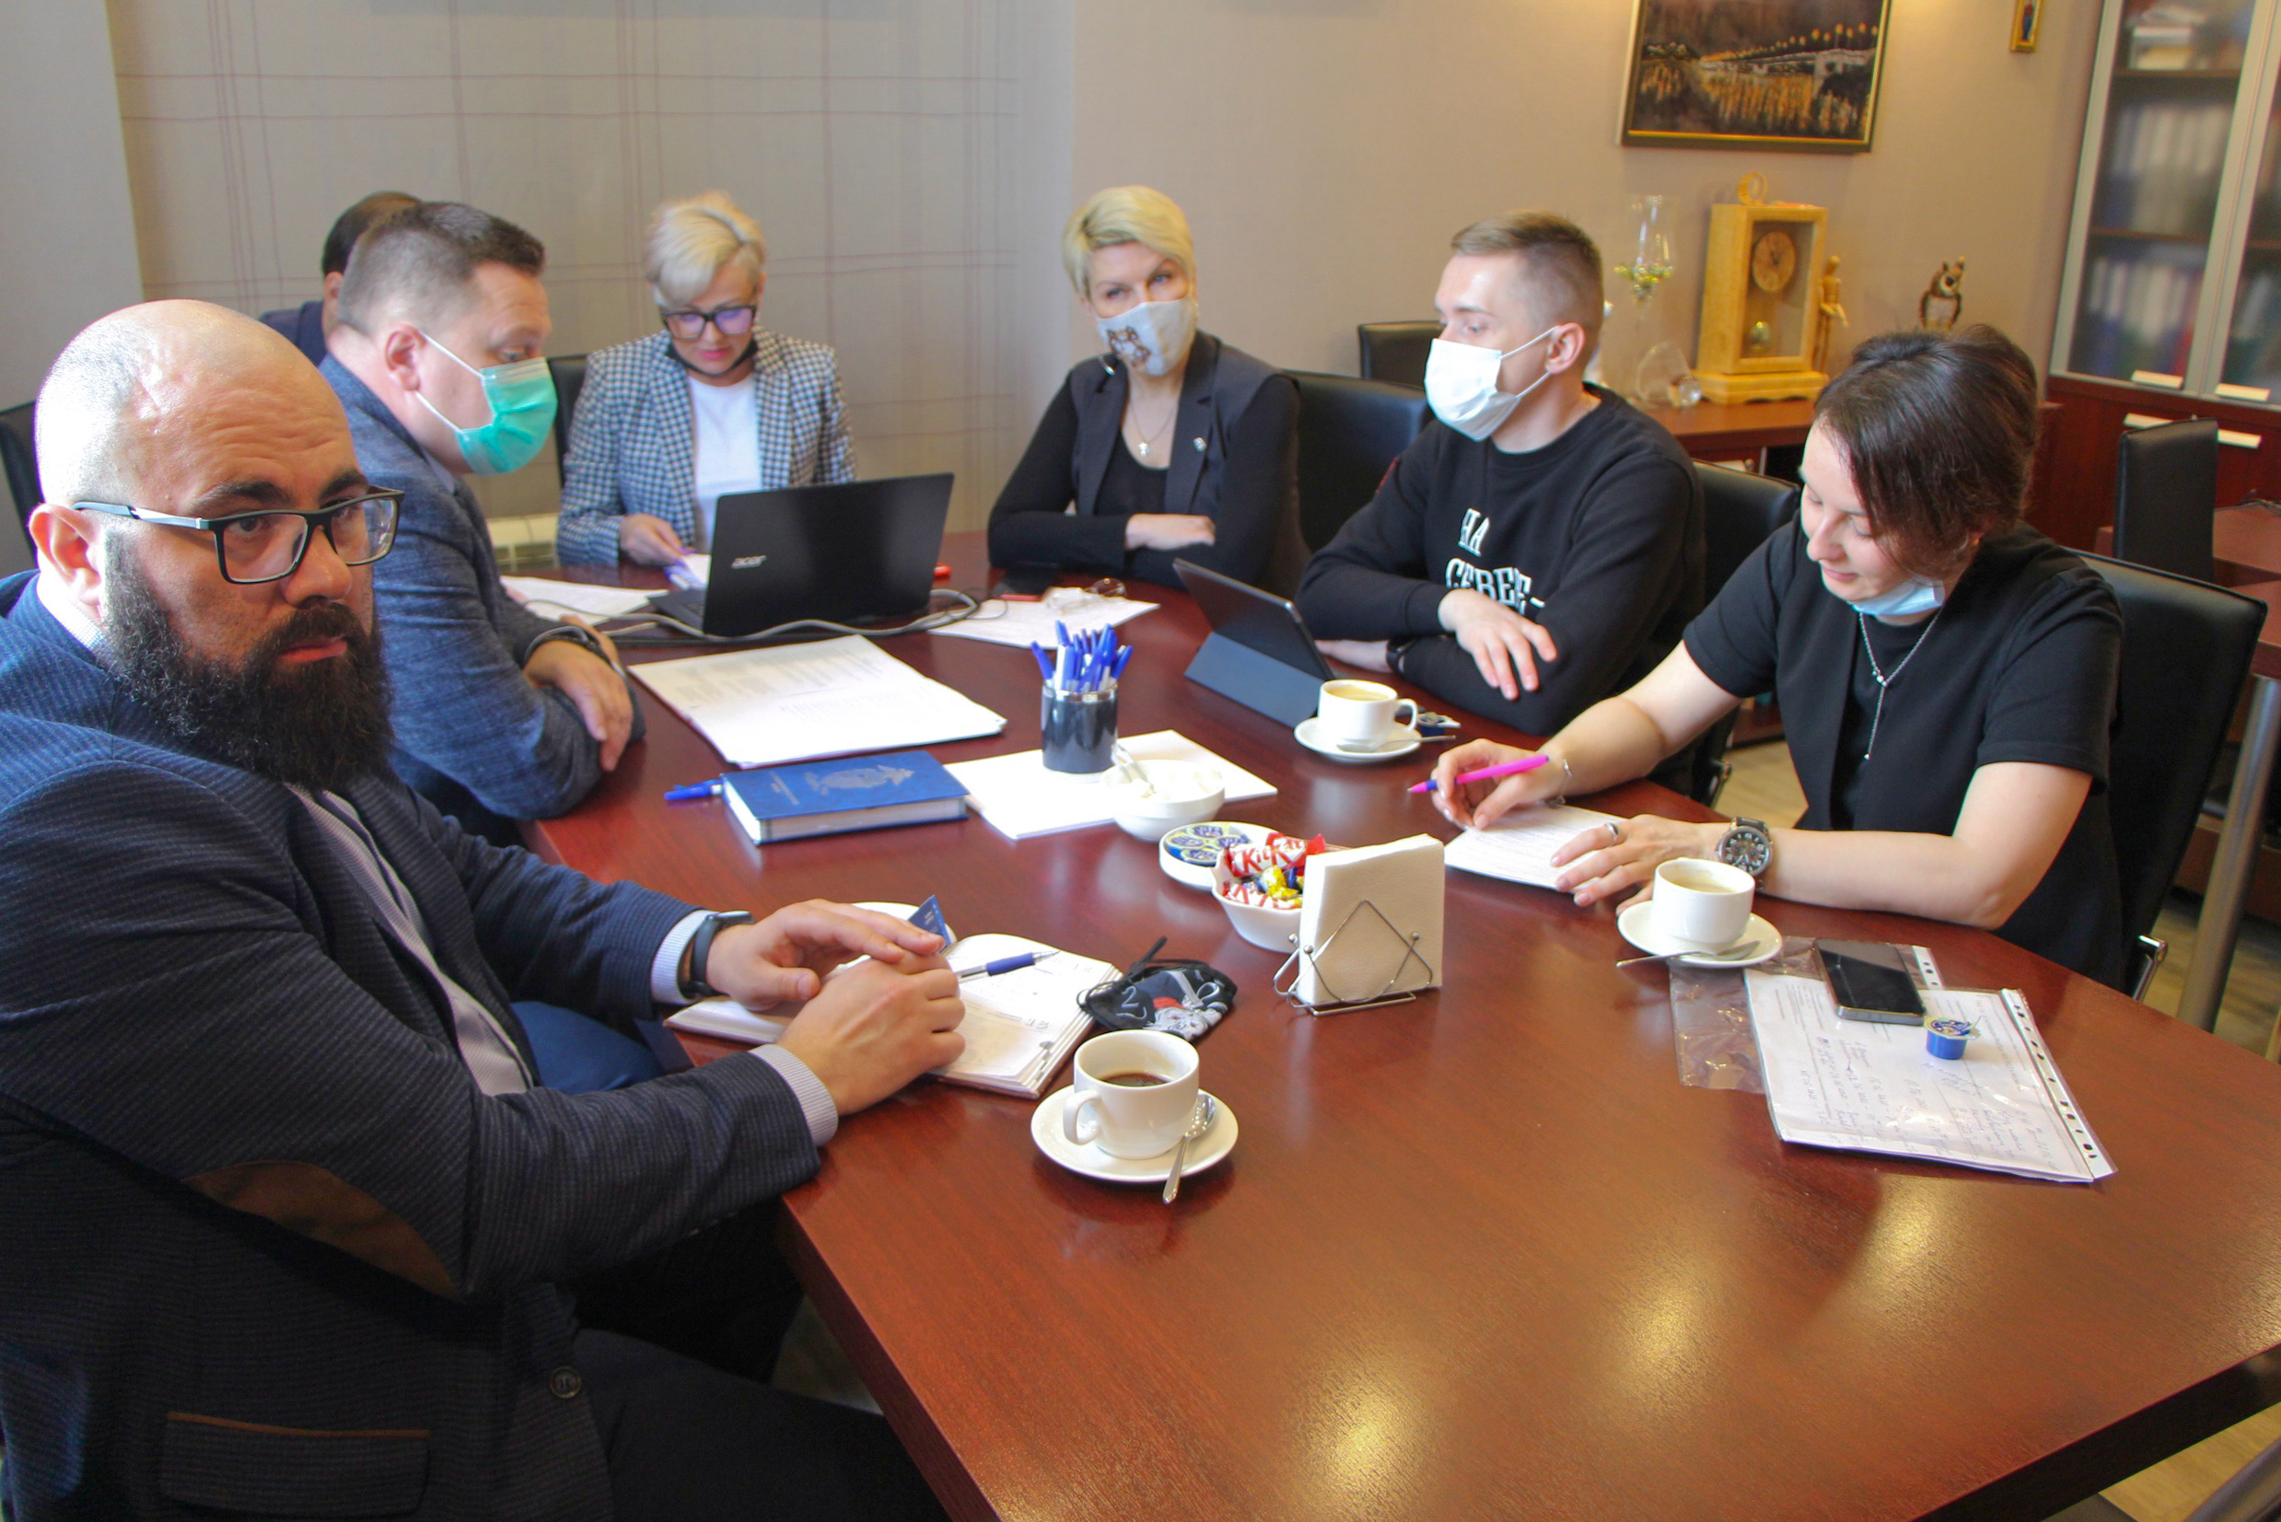
За 2 квартал 2021 проведено 1 заседание
ОБЩЕСТВЕННОГО СОВЕТА :
РАБОТА ОБЩЕСТВЕННОГО СОВЕТА ПРИ УПРАВЛЕНИИ
ПО РЕАЛИЗАЦИИ АНТИКОРРУПЦИОННОЙ ПОЛИТИКИ МУРМАНСКОЙ ОБЛАСТИ
ПОЛОЖЕНИЕ ОБ ОБЩЕСТВЕННОМ СОВЕТЕ
ПРИ УПРАВЛЕНИИ УТВЕРЖДЕНО ПРИКАЗОМ
ОТ 03.06.2020 № 45-ОД
КОЛИЧЕСТВО ЧЛЕНОВ : 6 ЧЕЛОВЕК
РЕЗЕРВ КАНДИДАТОВ В ЧЛЕНЫ:
5 ЧЕЛОВЕК
Члены Общественного совета при Управлении приняли участие в "круглом столе", который состоялся 9 июня 2021 с представителями республики Татарстан
на тему: Участие молодежи в реализации антикоррупционной политики:
обмен опытом»
Правовая база, состав ОС и другая информация о работе ОС размещена на сайте Управления по реализации антикоррупционной политики Мурманской области
https://anticorrmo.gov-murman.ru/activities/anticorr_upr/public_council/
1. Повышение прозрачности и открытости деятельности УРАП МО, информирование общественности о целях, задачах и результатах деятельности Управления.
2. Результаты социологических исследований в целях оценки уровня коррупции Мурманской области, проведенных в 2020 году УРАП МО
по методике, утвержденной постановлением Правительства РФ
от 25.05.2019 № 662 «Об утверждении методики проведения социологических исследований в целях оценки уровня коррупции
в субъектах РФ», и мерах по противодействию «бытовой» и «деловой» коррупции.
3. Выполнение плана мероприятий по противодействию коррупции УРАП МО на 2020-2022 годы в целях оценки эффективности плана с позиции интересов гражданского общества.
5

Slide 6
О КЛЮЧЕВЫХ РЕЗУЛЬТАТАХ УПРАВЛЕНИЯ
СДЕЛАНО В 2 КВАРТАЛЕ 2021 Г.
ПЛАНИРУЕТСЯ В 3 КВАРТАЛЕ 2021 Г.
- Подведены итоги декларационной кампании. 100 % лиц обязанных в соответствии с законом подавать сведения о доходах, расходах, об имуществе и обязательствах имущественного характера представили декларации. Полученная информация анализируется.
- совместно с министерством информационной политики и комитетом молодежной политики Разработка и утверждение плана мероприятий направленных на формирование у молодежи неприятия коррупции
- Подведение итогов анализа сведений о доходах, расходах, об имуществе и обязательствах имущественного характера, ПРЕДСТАВЛЕННЫХ В РАМКАХ ДЕКЛАРАЦИОННОЙ КАМПАНИИ, ЛИЦАМИ ЗАМЕЩАЮЩИМИ ДОЛЖНОСТИ ГОСУДАРСТВЕННОЙ ГРАЖДАНСКОЙ СЛУЖБЫ В иогв Мурманской области
- Завершены проверки достоверности и полноты О ДОХОДАХ, РАСХОДАХ, ОБ ИМУЩЕСТВЕ И ОБЯЗАТЕЛЬСТВАХ ИМУЩЕСТВЕННОГО ХАРАКТЕРА, ПРЕДСТАВЛЕННЫХ В ХОДЕ ДЕКЛАРАЦИОННОЙ КАМПАНИИ 2021. по итогам работы рассматривается вопрос о направлении обращений в советы депутатов для привлечения к дисциплинарной ответственности депутатов нарушивших законодательство о противодействии коррупции
Цель- создание условий для обеспечения эффективного государственного и муниципального управления
- Проведение проверок достоверности и полноты сведений о доходах, представленных главами администраций муниципальных образований региона
- Проведена встреча с представителями республики Татарстан по вопросам организации работы по противодействию коррупции. По итогам встречи достигнуты договоренности о дальнейшем сотрудничестве
- Проведение мероприятий направленных на выявление и урегулирование возможного конфликта интересов при прохождении государственной гражданской службы мурманской области. Установление аффилированности между государственными гражданскими служащими и подведомственными организациями

Slide 7

Контактная информация:
Управление по реализации антикоррупционной политики Мурманской области
адрес: 183006, г. Мурманск, пр. Ленина, д. 75,
тел. 8(8152)486-203,
ОКПО 43272878, ОГРН 1205100000390,
ИНН/КПП 5190082583/519001001
anticorrmo.gov-murman.ru

